Slide 1
Дисциплина «Градостроение»
Преподаватель: Волынчук Яна Александровна,
Кандидат политических наук,
доцент кафедры управления
Ауд. 1536
FrolovaJana@yandex.ru
2017 г.

Slide 2
Лекция №1
Градостроительство: теоретические и эмпирические подходы исследования

Slide 3
Теория градостроительства
Градостроение (градостроительство) – теория и практика планировки и застройки городов.
Градостроительство формирует материально-пространственную среду жилой застройки, города, села, пространственно организует ландшафт обширных систем расселения.
Ландшафт – конкретная территория, однородная по своему происхождению, истории развития и неделимая по зональным признакам (единый фундамент, рельеф, гидрография, почвенный покров, климатические условия, растительность и животный мир).

Slide 4
Теория градостроительства
Теория градостроительства изучает планировочную организацию систем расселения и населённых мест, особенности их формирования, функционирования и развития во взаимосвязи с социально-экономическими и природными условиями.
В теории градостроительства исследуются закономерности формирования и функционирования градостроительных образований, разрабатываются принципы и критерии принятия проектных решений.

Slide 5
Градостроение в России
В современном понимании термин «градостроение» появился в России в начале XVIII века.
В 1706 году для возведения Петропавловской крепости была создана Канцелярии городовых дел, на которую возложили функции градостроительной организации.
В 1723 году Канцелярию переименовали в Канцелярию строений (планировка города, строительство церквей, дворцов, промышленных зданий, военных объектов, сооружение и ремонт каналов, набережных и мостов), а в 1769 году – в Контору строений домов и садов.

Slide 6
Градостроение в России
В конце XIX века строительство городов подчинялось транспортным задачам:
- резкое увеличение численности населения городов
- появление рельсового транспорта
- появление автомобилей
- усиление связи пригорода с городом.
В советское время началась работа по реконструкции старых и проектированию новых городов (например, выполнен генплан Москвы).

Slide 7
Градостроение в России
Градостроительство определяется социальным строем, уровнем развития производительных сил, науки и культуры, природно-климатическими условиями и национальными особенностями страны.
Градостроительство охватывает сложный комплекс социально-экономических, строительно-технических, архитектурно-художественных, а также санитарно-гигиенических проблем.

Slide 8
Пример:
Общим для досоциалистических формаций является большее или меньшее влияние на него частной собственности на землю и недвижимое имущество. Имущественное неравенство населения отражалось на приёмах планировки, застройки и на благоустройстве городской территории. Богатые районы, созданные на основе лучших достижений своего времени, резко отличались от переуплотнённых, лишенных необходимого благоустройства районов сосредоточения трудового населения.
При капитализме интересы землевладельцев, промышленников и финансистов обычно обусловливают стихийность застройки населённых пунктов, вступая в противоречие с задачами градостроительства.
Сегодня важно создать все условия для планомерного, научно обоснованного развития городов, наиболее удобных для труда, быта и отдыха всего населения.

Slide 9
Пример:
Первые попытки внести определенный порядок в застройку и планировку поселений относятся к середине 3-го — началу 2-го тысячелетия до н. э. Города древней цивилизации в долине реки Инд имели прямоугольную сеть улиц и благоустройство.
В Древнем Египте, Двуречье при строительстве городов применялись разбивка города на геометрически правильные кварталы, зонирование застройки по социально-имущественному признаку – выделялась главная улица (дорога процессий), создавались простейшие системы водопровода и канализации.
В книге «Чжоу ли» (3 в. до н. э.) есть сведения о градостроительстве Китая, где указано, что столичный г. Лои был квадратным в плане, девять широтных и девять меридиональных улиц делили его на кварталы, а в центре города находился дворец правителя.

Slide 10
«Гипподамова система»
В Древней Греции в планировке городов учитывались местные природные условия и подчёркивалось значение агоры и акрополя (мест сосредоточения политической и религиозной жизни) как композиционных центров городов; возникшие приёмы регулярной планировки городов сложились в градостроительную систему – т. н. «гипподамову систему».

Slide 11
Гипподамова система
способ планировки античных городов с пересекающимися под прямым углом улицами с равными прямоугольными кварталами и площадями, отводимыми под общественные здания и рынки, кратными стандартным размерам квартала.
Связана с именем древнегреческого архитектора Гипподама из Милета (485—405 гг. до н. э.).
По гипподамовой системе в разное время были распланированы многие как античные (Пирей, Родос, Фурии, Александрия Египетская), так и современные города.
Гипподамова система предполагала идентичные кварталы (100×40 м). Главные улицы были перпендикулярны друг другу, у каждого квартала было 10 дворов. Жилые кварталы, одинаковые по размерам, разделялись пополам проходом, в котором были устроены траншеи канализации, перекрытые плитами. Прямые улицы (если позволял рельеф) были ориентированы по сторонам света. Театры и стадионы строились за пределами жилых кварталов.

Slide 12
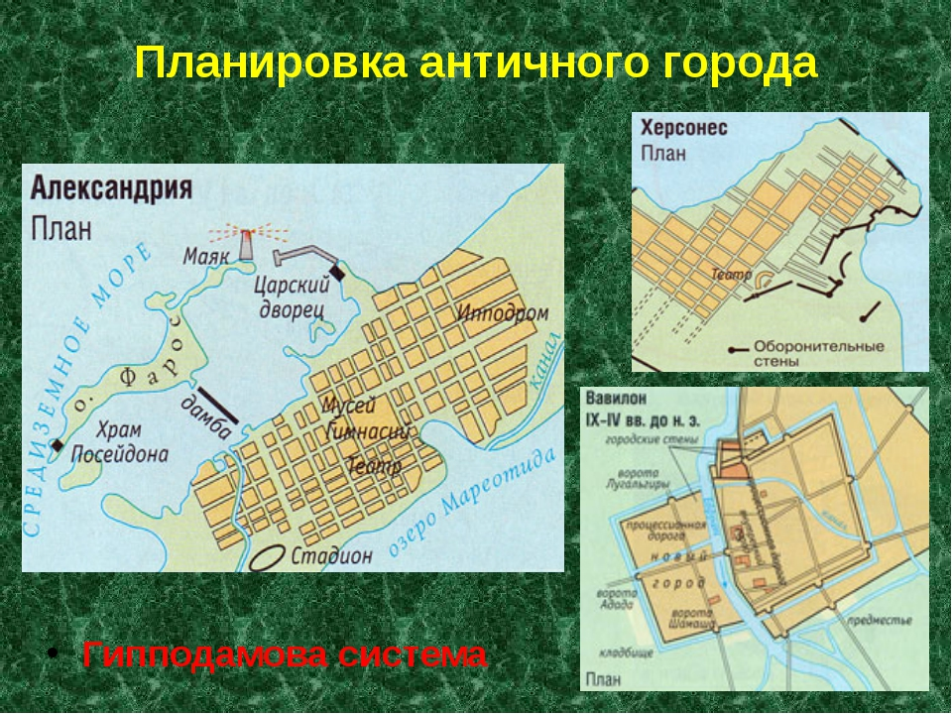
Схемы городов по гипподамовой системе

Slide 13
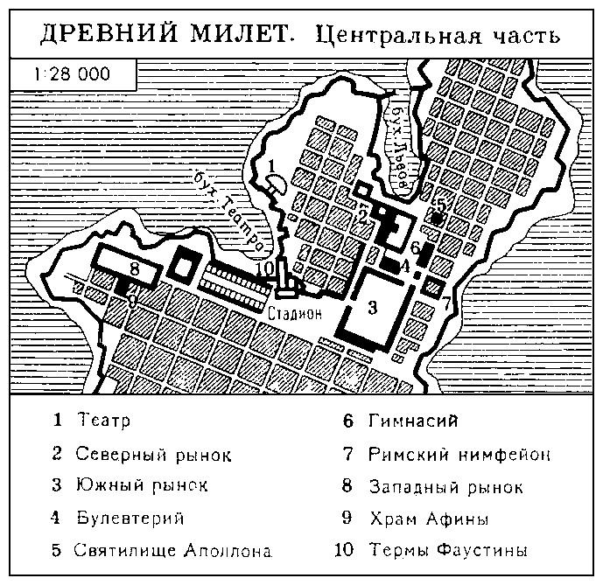
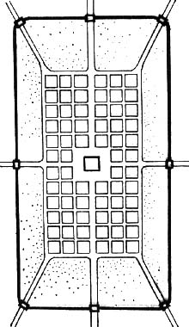
Схемы городов по гипподамовой системе

Slide 14
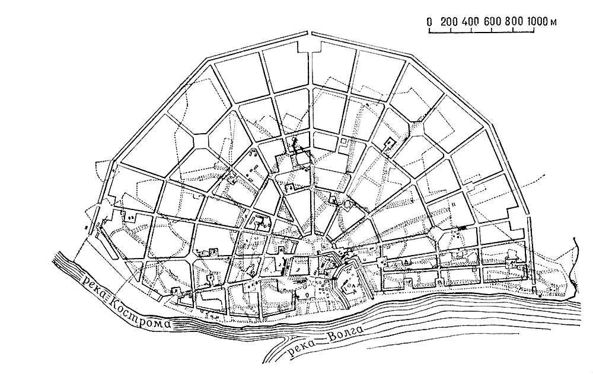
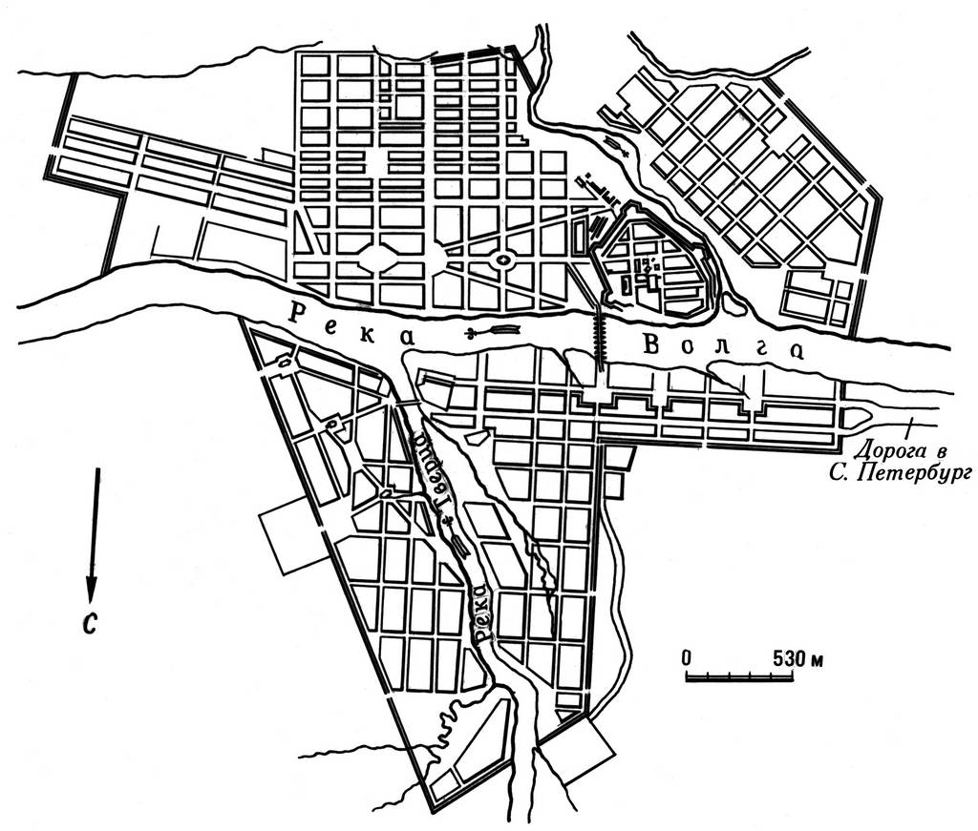
Схемы городов по гипподамовой системе (Россия)
План Костромы, 18 в.
План Твери, 18 в.

Slide 15
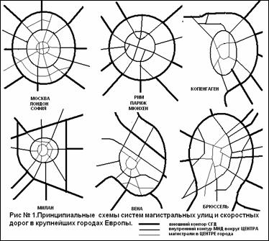
Схемы улиц (Европа)

Slide 16
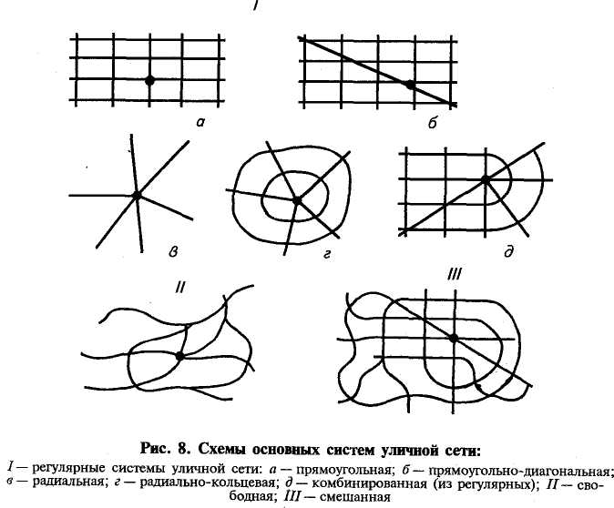

Slide 17
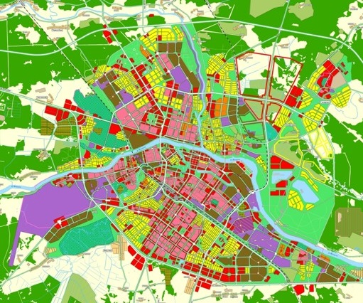
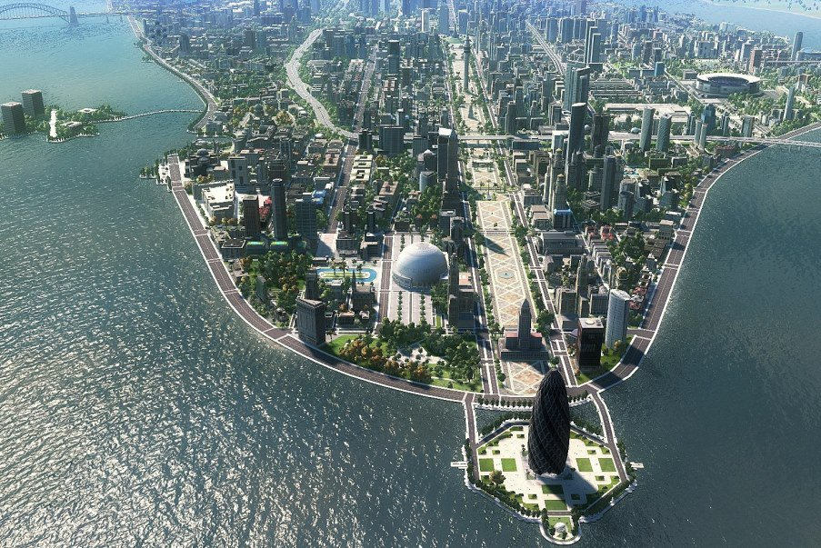
Современные схемы планировки городов

Slide 18
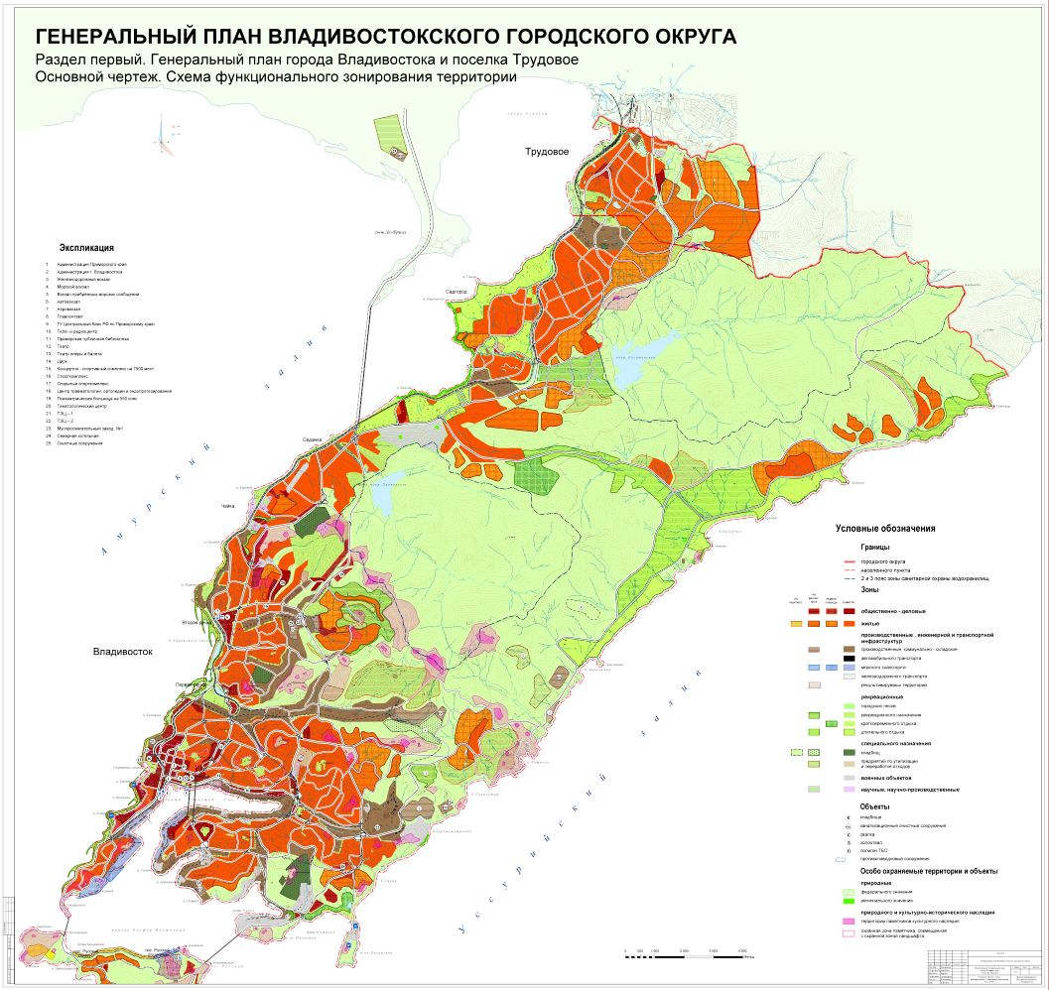
Генеральный план Владивостокского городского округа

Slide 19
Владивостокский городской округ
муниципальное образование (городской округ) и одноимённая административно-территориальная единица (город краевого подчинения) в Приморском крае России.
Административный центр — город Владивосток.
В состав округа и города краевого подчинения входят 6 населённых пунктов:
№ | Населённый пункт | Тип населённого пункта
1 | Береговое | село
2 | Владивосток | город, административный центр
3 | Попова | посёлок
4 | Рейнеке | посёлок
5 | Русский | посёлок
6 | Трудовое | посёлок

